Slide 1



Analyse de tweets
Mourad Inan
Clément Tassart
Solal Vernier
Licence Informatique
3ième année
Sous le tutorat de
Pascal Poncelet

Slide 2
Plan
Présentation du contexte
Besoins du projet
Réalisation
Récupération
Stockage
Visualisation
Démonstration

Slide 3

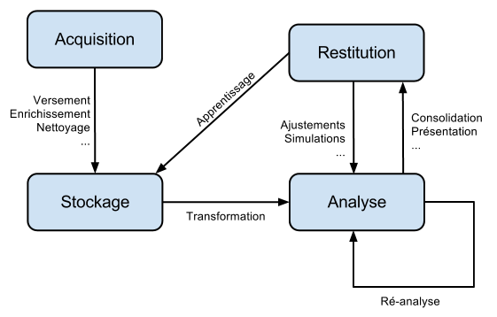
Présentation du contexte
Présentation du
contexte
Besoins
Récupération
Stockage
Visualisation
Démonstration
Twitter, un réseau social important dans le domaine de la fouille de données.
Etapes d’une analyse des données.

Slide 4


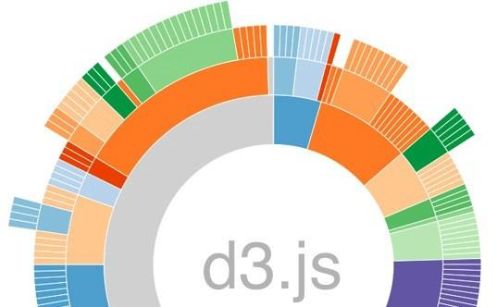

II. Besoins
Présentation du
contexte
Besoins
Récupération
Stockage
Visualisation
Démonstration
Trois grandes parties :
Récupération
Stockage
Visualisation

Slide 5
III. Récupération
Présentation du
contexte
Besoins
Récupération
Stockage
Visualisation
Démonstration
Plusieurs filtres :
par mots clés
par date
par position géographique
par langue
par utilisateur Twitter
Deux modes pour l’utilisateur :
Mode “tweets passés”
Mode “tweets en direct”

Slide 6
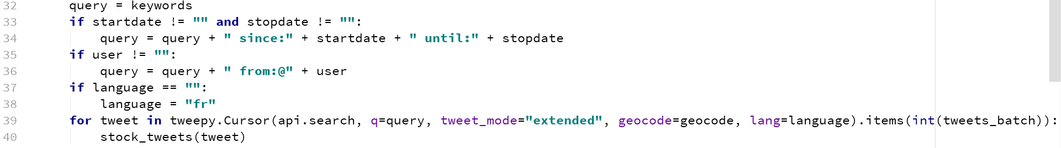
III. Récupération
Présentation du
contexte
Besoins
Récupération
Stockage
Visualisation
Démonstration
Mode “tweets passés”
une plage de dates
un nombre de tweets à récupérer

Slide 7
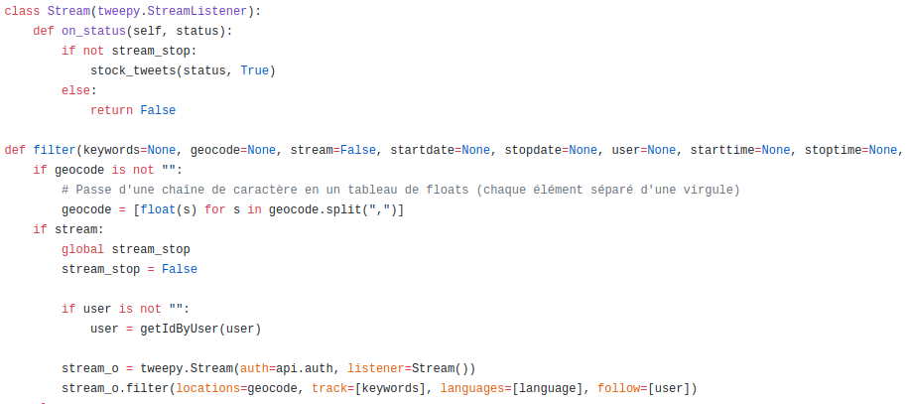
III. Récupération
Présentation du
contexte
Besoins
Récupération
Stockage
Visualisation
Démonstration
B. Mode “tweets en direct”
plus de plage de dates, mais un bouton Start et Stop
le nombre de tweets récupérés dépendra de plusieurs facteurs

Slide 8
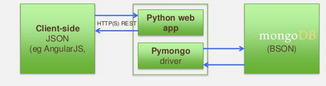
III. Stockage
Présentation du
contexte
Besoins
Récupération
Stockage
Visualisation
Démonstration
Plus besoin de re-récupérer les tweets !

Slide 9
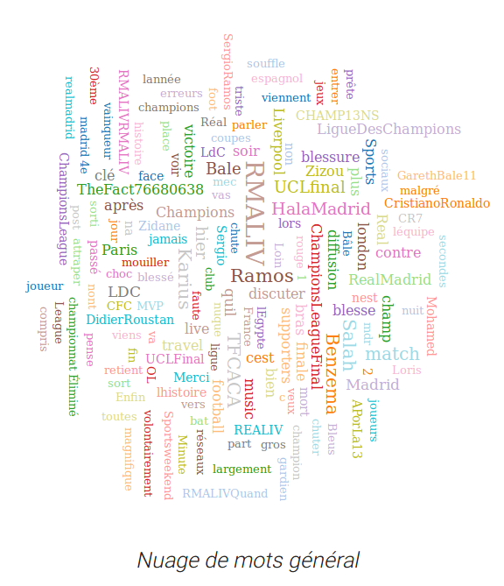
III. Visualisation
Présentation du
contexte
Besoins
Récupération
Stockage
Visualisation
Démonstration
Le nuage de mots général :
+ le mot a une fréquence élevé
+ la police dans le nuage est grande
ici le filtrage était sur le match de la ligue des champions (Liverpool - Real Madrid)

Slide 10
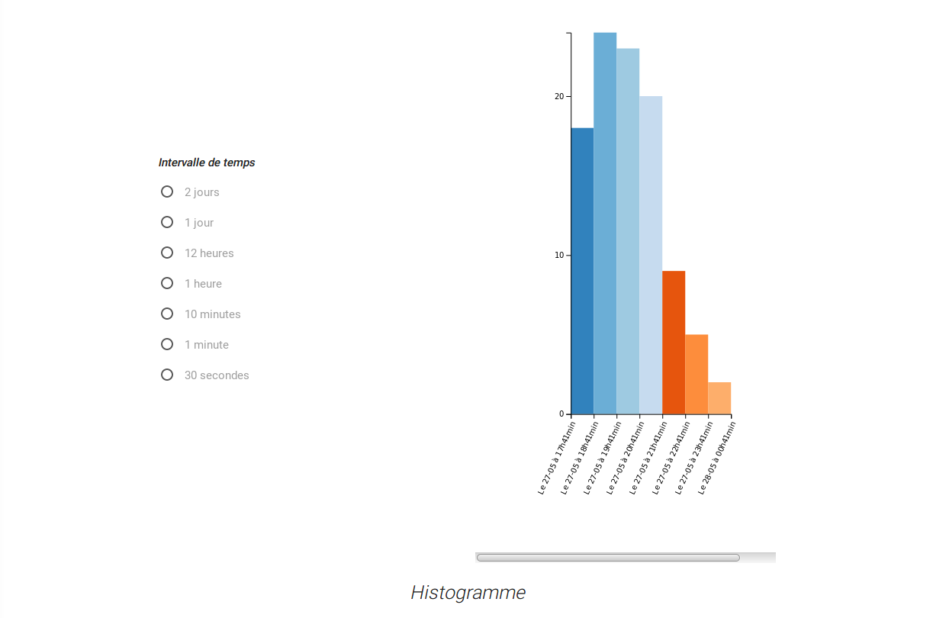
III. Visualisation
Présentation du
contexte
Besoins
Récupération
Stockage
Visualisation
Démonstration

Slide 11
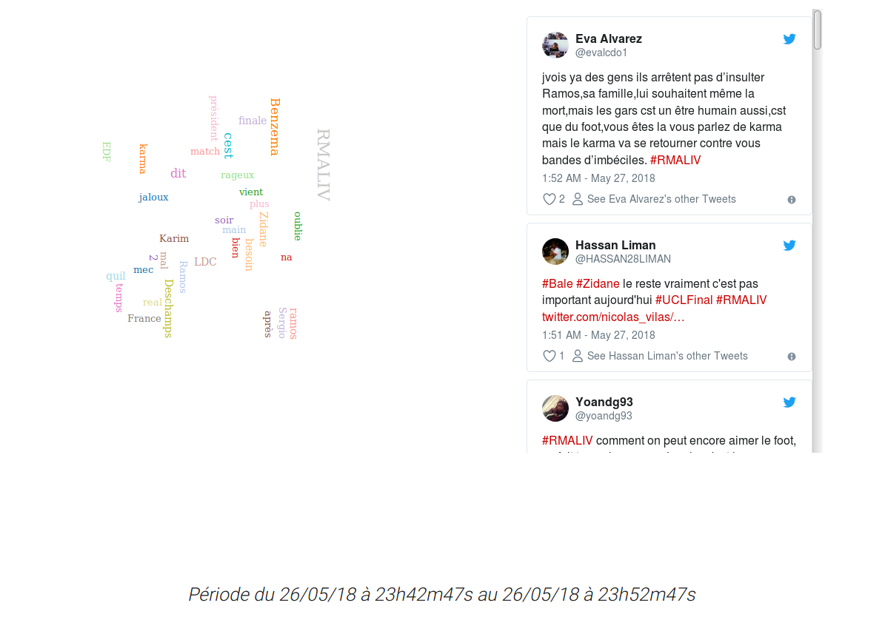
III. Visualisation
Présentation du
contexte
Besoins
Récupération
Stockage
Visualisation
Démonstration

Slide 12
Démonstration
Présentation du
contexte
Besoins
Récupération
Stockage
Visualisation
Démonstration

Slide 13

Avez-vous des questions ?

